Slide 1
Sumbangan Tunai Rahmah (STR)
NADI X INISIATIF KERAJAAN

Slide 2
Pengenalan
STR ialah bantuan kewangan tunai kerajaan Malaysia melalui Kementerian Kewangan untuk golongan berpendapatan rendah bagi meringankan kos sara hidup.
Dikelola oleh Lembaga Hasil Dalam Negeri, individu yang layak perlu mendaftar akaun di MySTR untuk menerima maklumat program.

Slide 3
Objektif
Memberikan bantuan kewangan kepada golongan sasar untuk meringankan beban kos sara hidup.
Meningkatkan kesejahteraan rakyat melalui sokongan kewangan yang berterusan.
Memastikan tiada golongan yang tercicir dalam menerima bantuan kerajaan.

Slide 4
Kategori Penerima
Isi Rumah:
Keluarga dengan pendapatan tertentu yang layak menerima bantuan berdasarkan bilangan tanggungan.
Warga Emas Tiada Pasangan:
Individu berusia 60 tahun ke atas yang tidak mempunyai pasangan.
Bujang:
Individu bujang berusia 21 hingga 59 tahun dengan pendapatan tertentu.

Slide 5
Syarat Kelayakan
Isi Rumah
Pasangan berkahwin.
Ibu/bapa tunggal/ balu/ janda/ duda dengan anak yang layak yang menepati syarat.
Pendapatan RM5,000 ke bawah.
Warga Emas Tiada Pasangan
Berumur 60 tahun ke atas.
Bujang atau ibu/bapa tunggal/balu/janda/duda tanpa anak yang layak yang menepati syarat.
Pendapatan RM5,000 ke bawah.
Bujang
Bujang atau ibu/bapa Tunggal /balu /janda /duda yang tanpa anak yang menepati syarat.
Had umur adalah 21-59 tahun.
Bujang Orang Kurang Upaya (OKU) berumur 19 tahun dan ke atas.
Bukan pelajar IPTA / IPTS sepenuh masa.
Pendapatan adalah RM2,500 dan ke bawahl

Slide 6
Kadar Bantuan
Pendapatan Isi Rumah yang kurang daripada RM2,500 sebulan
RM2,500: 5 anak atau lebih
RM2,000: 3-4 anak
RM1,500: 1-2 anak
RM1,000: Tiada anak
Pendapatan Isi Rumah: RM2,501 - RM5,000
RM1,250: 5 anak atau lebih
RM1,000: 3-4 anak
RM750: 1-2 anak
RM500: Tiada anak
Bujang (Pendapatan kurang daripada RM2,500)
RM600
Warga Emas Bujang (Pendapatan kurang daripada RM5,000)
RM600

Slide 7
Dokumen Sokongan Yang Diperlukan
Sijil Kahwin – sebagai bukti status kahwin.
Sijil Cerai/ Kematian Pasangan – sebagai bukti status cerai/ kematian pasangan.
Pengesahan Pasangan – dokumen pengenalan pasangan passport/ sijil lahir.
Pengesahan Status Pelajar Anak – dokumen yang mengesahkan anak sebagai pelajar sepenuh masa (19 tahun dan ke atas sahaja)
Sijil Lahir Anak – sebagai bukti pertalian hubungan dengan pemohon.

Slide 8
Cara Memohon
Permohonan STR 2025 boleh dibuat melalui:
Portal STR 2025: https://bantuantunai.hasil.gov.my/
Manual: Hantar borang ke pejabat HASiL terdekat.
Permohonan Baharu diperlukan jika:
Tiada rekod dalam STR 2024.
Isi rumah: Pendapatan RM5,000 ke bawah.
Individu bujang / tiada pasangan / tiada anak: Pendapatan RM2,500 ke bawah dan layak.

Slide 9
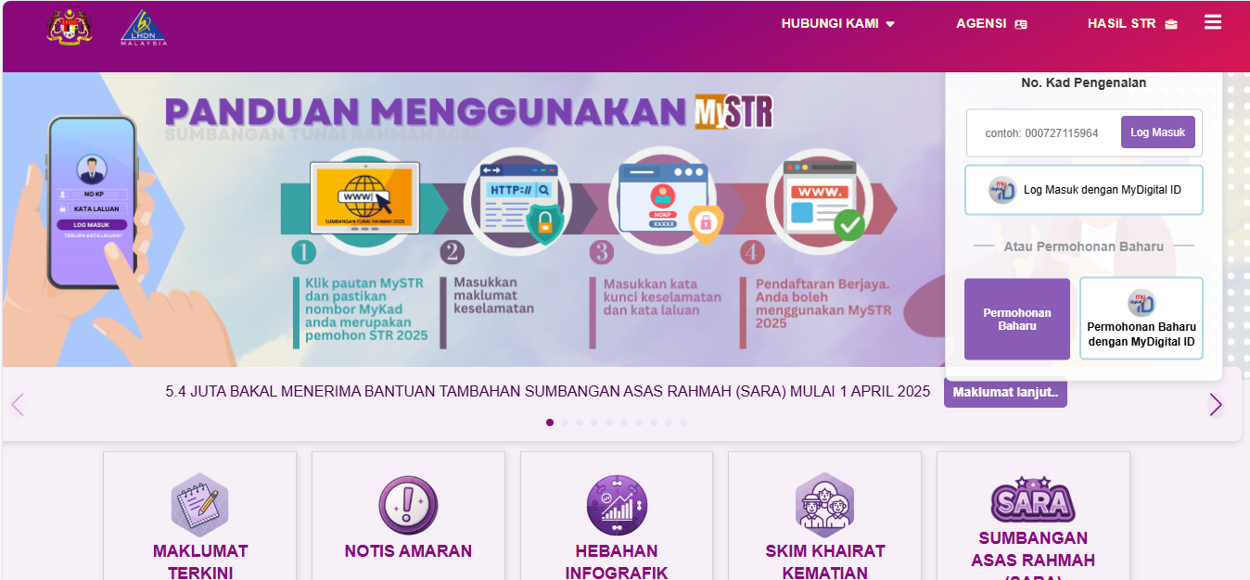
1) Layari https://bantuantunai.hasil.gov.my/
2) Klik butang ‘Pemohon Baharu STR’.

Slide 10
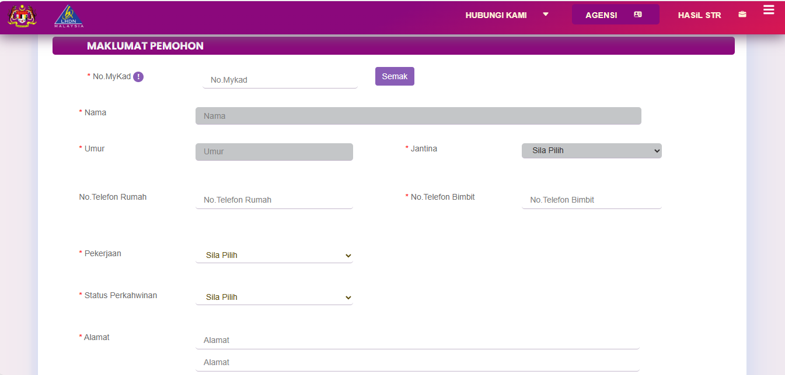
3) Masukkan semua butir-butir maklumat peribadi dengan tepat dan lengkap.

Slide 11
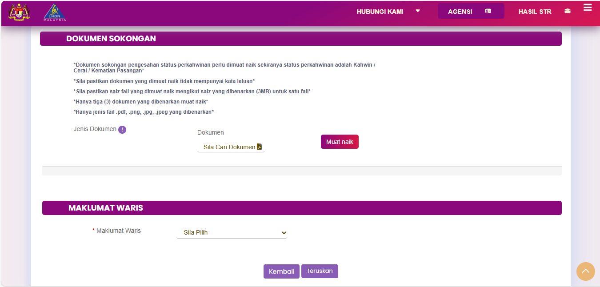
4) Klik ‘Sila Cari Dokumen’ untuk memilih dokumen yang diperlu dimuatnaik.
5) Tekan butang ‘Muat Naik’ untuk memuatnaik dokumen yang dipilih.

Slide 12
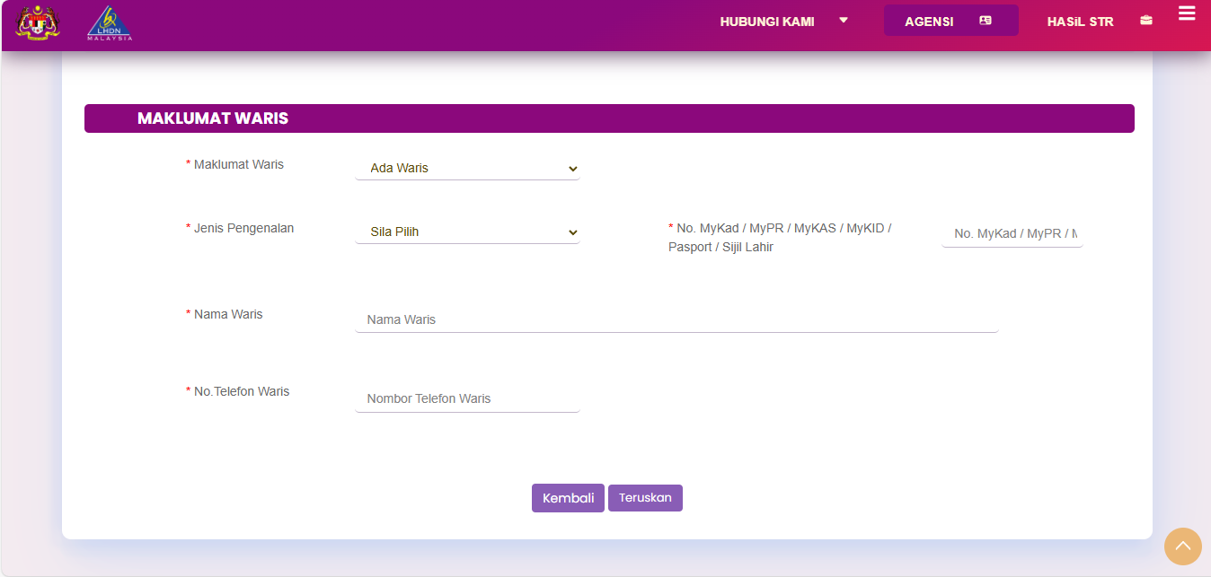
6) Lengkapkan maklumat waris jika ada.

Slide 13
7) Klik butang ‘Teruskan’ setelah semua maklumat diisi dengan lengkap.

Slide 14
8) Isi kod Captcha yang dipaparkan.
9) Klik butang ‘Sahkan Captcha’.

Slide 15
10) Klik kotak pengesahan.

Slide 16
11) Klik butang ‘Hantar’.
12) Permohonan STR selesai.

Slide 17
Tarikh Penting
Permohonan Baharu:
Sehingga tarikh tertentu (Rujuk laman web rasmi)
Fasa Pembayaran:
Fasa 1: 22 Januari 2025
Fasa 2: 24 Mac 2025
Fasa 3 & 4: akan dikemaskini. (Rujuk laman sesawang rasmi STR)

Slide 18
Maklumat Lanjut & Bantuan
Maklumat Lanjut dan Bantuan:
Portal rasmi STR MADANI dan talian hotline HASiL.
03 8882 4565
https://bantuantunai.hasil.gov.my/

Slide 19
Kesimpulan
STR MADANI adalah langkah proaktif kerajaan untuk membantu rakyat mengatasi cabaran ekonomi.
Sila rujuk portal rasmi mySTR di https://bantuantunai.hasil.gov.my/ bagi mengelak sebarang penipuan.

